Slide 1
Tương tác với Radio button và Checkbox trong SeleniumWebdriver
Radio button & Checkbox
Selenium Waits
Người soạn: ndquang4

Slide 2
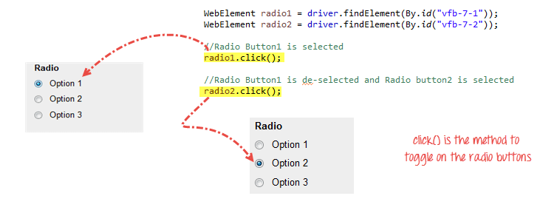
Làm việc với Radio button trong Selenium Webdriver
click(): sử dụng method này tương tự như các WebElement thông thường khi muốn chọn để chọn 1 Radio button/option
isSelected(): Sử dụng method này để kiểm tra xem Radio button có đang được chọn hay không?

Slide 3
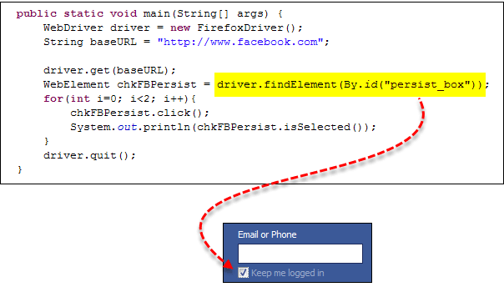
Làm việc với CheckBox trong Selenium Webdriver
click(): sử dụng method này tương tự như các WebElement thông thường khi muốn chọn để chọn 1 Radio button/option
isSelected(): Sử dụng method này để kiểm tra xem Radio button có đang được chọn hay không?

Slide 4
Các kiểu waits trong Selenium Webdriver
Implicit wait Chờ đợi đến khi các element xuất hiện trong khoảng thời gian tối đa quy định
driver.manage().timeouts().implicitlyWait(20, TimeUnit.SECONDS);
Explicit wait Chợ đợi 1 element cụ thể với 1 điều kiện nào đó đuọc quy định (ví dụ đợi đến khi có thể click hoặc xuất hiện …) trong khoảng thời gian tối đa quy định
WebElement myDynamicElement = (new WebDriverWait(driver, 10))
.until(ExpectedConditions.presenceOfElementLocated
(By.id("myDynamicElement")));
Fluent wait
Tham khảo thêm https://www.toolsqa.com/selenium-webdriver/implicit-explicit-n-fluent-wait/

Slide 5
Bài tập
Viết test case cho mục chọn Ngành nghề trong trang https://tuyendung.cmc.com.vn/
Viết auto test cho các test case trên. Ví dụ mẫu cấu trúc 1 hàm test cho các test case ( gọi tắt là TC) như dạng sau:
@Test
public void TC_1_filter_Job(){ ..
}
Sử dụng các hàm waits nếu cần thiết, không được dùng sleep() method

